Slide 1

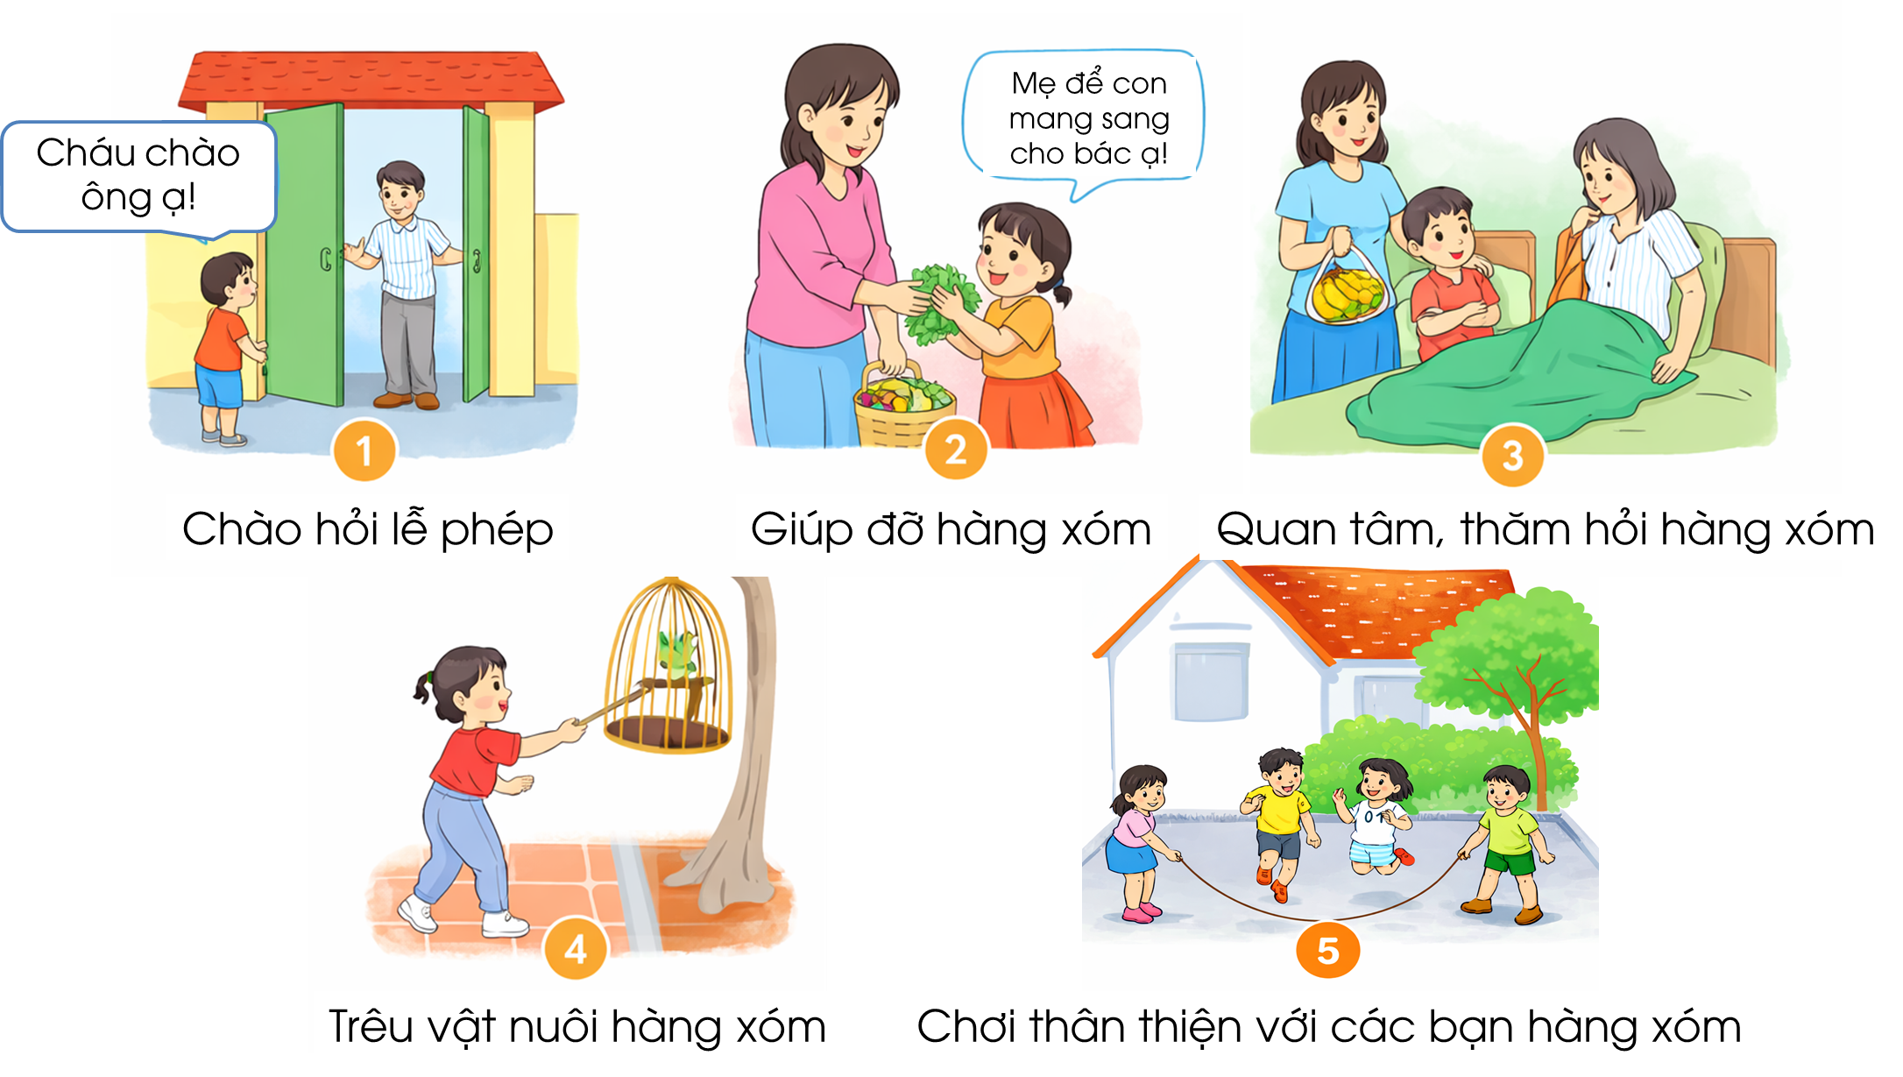
Hoạt động 1: Xác định việc làm thể hiện quan hệ tốt với hàng xóm

Slide 2

Kể về những việc làm em đã làm được với hàng xóm nhà em khi:
Em nhỏ nhà hàng xóm muốn chơi với em.
Gặp người lớn tuổi là hàng xóm của em.
Người khuyết tật là hàng xóm của em.
Bạn hàng xóm muốn vui chơi, học tập cùng em.
LIÊN HỆ

Slide 3

Để tạo mối quan hệ tốt với hàng xóm, em cần chào hỏi lễ phép người lớn, quan tâm, thăm hỏi, giúp đỡ những người khó khăn, đau ốm và có thái độ thân thiện với các bạn hàng xóm.

Slide 4
Hoạt động 2: Kể về một
người hàng xóm nhà em

